Slide 1
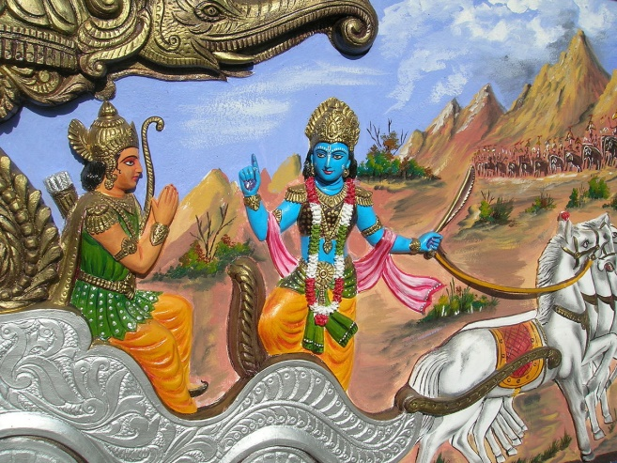
2018年 木村慧心先生研修会
3月29日（木）
①午前10時～正午 ラージャ・ヨーガ
（先着20名）
②午後2時～3時 バガヴァッド・ギーターを読む
5千年昔の智慧、古代インドの息吹を私たちが感じることのできるそんな奇跡がヨーガの中にあります。その知恵を、ストレスの多い今だからこそ学び、より良い生活と私たち自身の進化の為に実践して参りましょう。
料金 ①②両方で3500円
午前/午後のみ2000円
昼食 インドカレー500円
場所 スヴァ・シャンティ・ヨーガ道場
埼玉県熊谷市月見町１－１２４
Tel&Fax０４８－５２７－４８９９
０９０－３９６２－９４１９ →検索スヴァ・シャンティ・ヨーガ研究会
申し込みは、メール又はＦａｘで k.suva@ae.auone-net.jp
料金は当日お願いいたします。
切り取り線
名前
住所
連絡先
希望講座（〇を付けてください） ① ②
昼食 有 無

